Slide 1
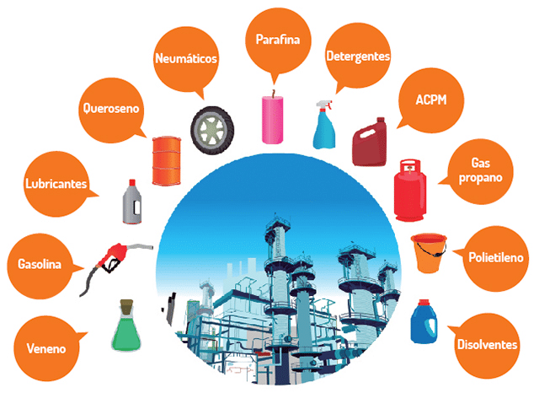
PROCESOS PETROQUÍMICOS
UNIDAD 2

Slide 2
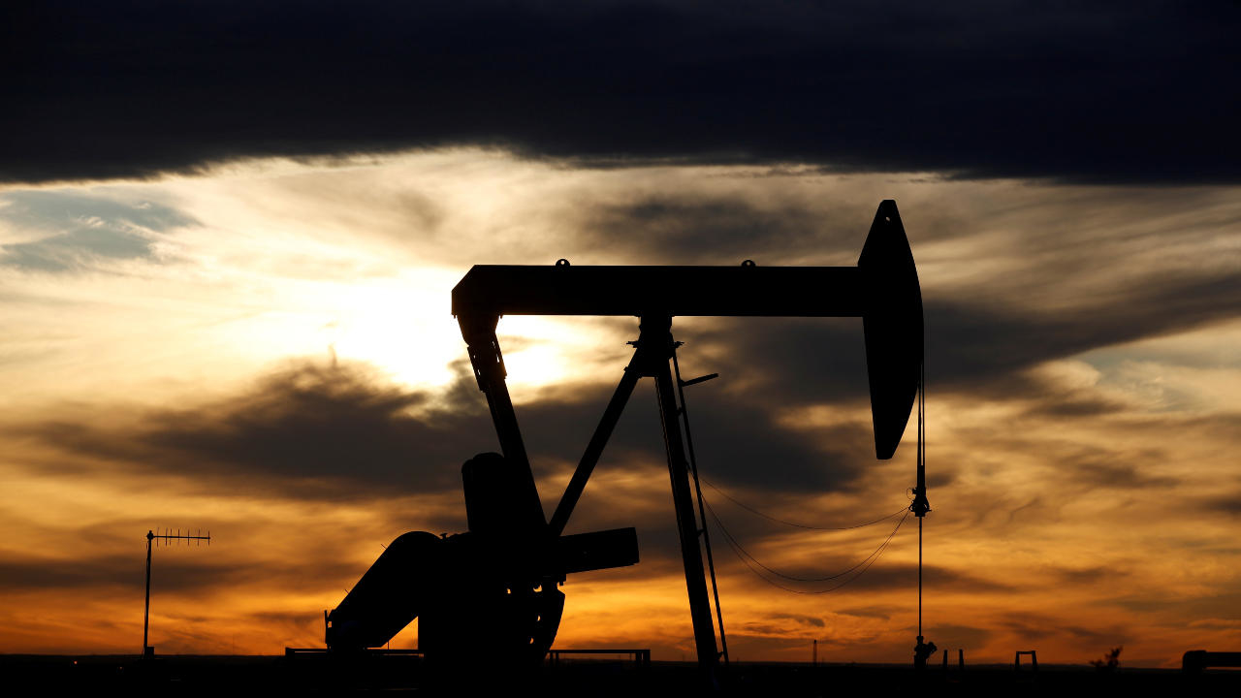
PROCESO PRODUCTIVO DEL PETRÓLEO
INTRODUCCIÓN
¿QUÉ ES EL PETRÓLEO?
El producto es un compuesto químico complejo en el que coexisten partes sólidas, líquidas y gaseosas. Lo forman, por una parte, unos compuestos denominados hidrocarburos, formados por átomos de carbono e hidrógeno y, por otra, pequeñas proporciones de nitrógeno, azufre, oxígeno y algunos metales. Se presenta de forma natural en depósitos de roca sedimentaria y sólo en lugares en los que hubo mar. Su color es variable, entre el ámbar y el negro y el significado etimológico de la palabra petróleo es aceite de piedra, por tener la textura de un aceite y encontrarse en yacimientos de roca sedimentaria.
ORIGEN
Factores para su formación:
Ausencia de aire
Restos de plantas y animales (sobre todo, plancton marino)
Gran presión de las capas de tierra
Altas temperaturas
Acción de bacterias
Los restos de animales y plantas, cubiertos por arcilla y tierra durante muchos millones de años –sometidos por tanto a grandes presiones y altas temperaturas–, junto con la acción de bacterias anaerobias provocan la formación del petróleo.

Slide 3
PROCESO PRODUCTIVO DEL PETRÓLEO
EXPLORACIÓN
Para descubrir los lugares donde existen yacimientos de petróleo no existe un método científico exacto, sino que es preciso realizar multitud de tareas previas de estudio del terreno. Los métodos empleados, dependiendo del tipo de terreno, serán geológicos o geofísicos
MÉTODOS GEOLÓGICOS
1. Encontrar una roca que se haya formado en un medio propicio para la existencia del petróleo
2. Buscar una cuenca sedimentaria que pueda poseer materia orgánica enterrada hace más de diez millones de años.
3. Se recogen muestras de terreno, se realizan estudios por Rayos X, se perfora para estudiar los estratos y, finalmente, con todos esos datos se realiza la carta geológica de la región que se estudia.

Slide 4
PROCESO PRODUCTIVO DEL PETRÓLEO
MÉTODOS GEOFÍSICOS
GRAVÍMETRO permiten estudiar las rocas que hay en el subsuelo. Este aparato mide las diferencias de la fuerza de la gravedad en las diferentes zonas de suelo, lo que permite determinar qué tipo de roca existe en el subsuelo.Con los datos obtenidos se elabora un “mapa” del subsuelo que permitirá determinar en qué zonas es más probable que pueda existir petróleo.
También se emplea el MAGNETÓMETRO, aparato que detecta la disposición interna de los estratos y de los tipos de roca gracias al estudio de los campos magnéticos que se crean.
Igualmente se utilizan TÉCNICAS DE PROSPECCIÓN SÍSMICA, que estudian las ondas de sonido, su reflexión y su refracción, datos éstos que permiten determinar la composición de las rocas del subsuelo. Así, mediante una explosión, se crea artificialmente una onda sísmica que atraviesa diversos terrenos, que es refractada (desviada) por algunos tipos de roca y que es reflejada (devuelta) por otros y todo ello a diversas velocidades. Estas ondas son medidas en la superficie por sismógrafos.
EXPLORACIÓN
Cuando el terreno no presenta una estructura igual en su superficie que en el subsuelo

Slide 5
PROCESO PRODUCTIVO DEL PETRÓLEO
EXTRACCIÓN
Aunque en un principio se empleó el método de percusión, cuando los pozos petrolíferos estaban situados a poca profundidad y bajo rocas de gran dureza, dicha técnica desde mediados del siglo XX dejó paso al método de rotación, ya que la mayor parte del petróleo se ha determinado que se encuentra a una profundidad de entre 900 y 5.000 metros, aunque hay pozos que llegan a los 7.000 u 8.000.

Slide 6
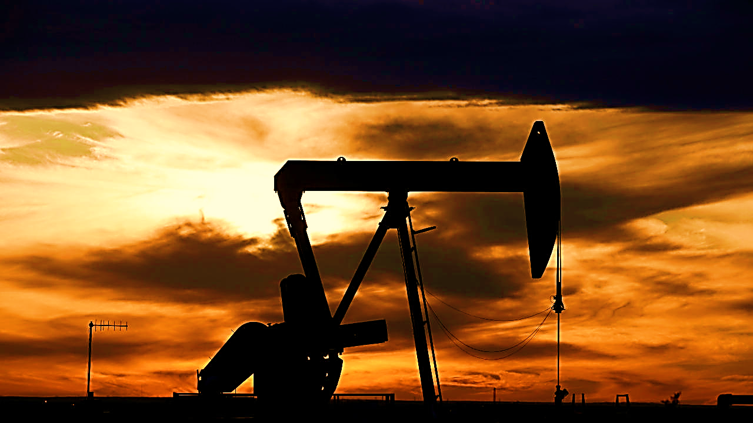
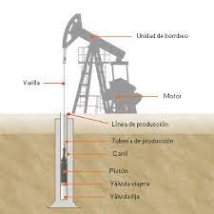
PROCESO PRODUCTIVO DEL PETRÓLEO
EXTRACCIÓN
Método de rotación.
Consiste en un sistema de tubos acoplados unos a continuación de otros que, impulsados por un motor, van girando y perforando hacia abajo. En el extremo se halla una broca o trépano con dientes que rompen la roca, cuchillas que la separan y diamantes que la perforan, dependiendo del tipo de terreno. Además, existe un sistema de polea móvil del que se suspende el conjunto de los tubos que impide que todo el peso de los tubos –los pozos tienen profundidades de miles de metros– recaiga sobre la broca.

Slide 7
PROCESO PRODUCTIVO DEL PETRÓLEO
ENCAMISADO: según se va perforando el pozo, éste va siendo recubierto mediante unas paredes –o camisas– de acero de un grosor de entre 6 y 12 milímetros.
APROVECHAMIENTO DEL YACIMIENTO: Al llegar la broca de perforación, la rotura de la roca impermeable provoca que la presión baje, por lo que, por un lado, el gas deja de estar disuelto y se expande y el petróleo deja de tener el obstáculo de la roca impermeable y suele ser empujado por el agua salada que impregna generalmente la roca porosa que se encuentra por debajo de la bolsa de petróleo. Estas dos circunstancias hacen que el petróleo suba a la superficie.
BOMBEO DEL PETRÓLEO: llega un momento en que la presión interna de la bolsa disminuye hasta un punto en que el petróleo deja de ascender solo –y, por otro lado, el gas, cada vez menor, deja de presionar sobre el crudo–, por lo que hay que forzarlo mediante bombas para que suba.
EXTRACCIÓN

Slide 8
PROCESO PRODUCTIVO DEL PETRÓLEO
APROVECHAMIENTO DEL YACIMIENTO: Al llegar la broca de perforación, la rotura de la roca impermeable provoca que la presión baje, por lo que, por un lado, el gas deja de estar disuelto y se expande y el petróleo deja de tener el obstáculo de la roca impermeable y suele ser empujado por el agua salada que impregna generalmente la roca porosa que se encuentra por debajo de la bolsa de petróleo. Estas dos circunstancias hacen que el petróleo suba a la superficie.
EXTRACCIÓN
INYECCIÓN DE VAPOR
En yacimientos con petróleo muy viscoso (con textura de cera) se utiliza la inyección de vapor, en lugar de agua, lo que permite conseguir dos efectos:
1. Por un lado, se aumenta, igual que con el agua, la presión de la bolsa de crudo para que siga ascendiendo libremente.
2. Por otro, el vapor reduce la viscosidad del crudo, con lo se hace más sencilla su extracción, ya que fluye más deprisa
EXTRACCIÓN EN EL MAR El avance en las técnicas de perforación ha permitido que se puedan desarrollar pozos desde plataformas situadas en el mar (off-shore), en aguas de una profundidad de varios cientos de metros. En ellos, para facilitar la extracción de la roca perforada se hace circular constantemente lodo a través del tubo de perforación y un sistema de toberas en la propia broca. Con ello, se han conseguido perforar pozos de 6.400 metros de profundidad desde el nivel del mar, lo que ha permitido acceder a una parte importante de las reservas mundiales de petróleo.

Slide 9
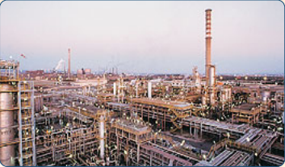
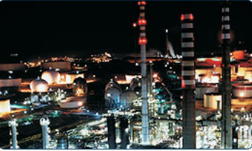
PROCESO PRODUCTIVO DEL PETRÓLEO
REFINO Y OBTENCIÓN DE PRODUCTOS
El petróleo, tal como se extrae del yacimiento, no tiene aplicación práctica alguna. Por ello, se hace necesario separarlo en diferentes fracciones que sí son de utilidad. Este proceso se realiza en las refinerías.
Una refinería es una instalación industrial en la que se transforma el petróleo crudo en productos útiles para las personas. El conjunto de operaciones que se realizan en las refinerías para conseguir estos productos son denominados “procesos de refino”.
La industria del refino tiene como finalidad obtener del petróleo la mayor cantidad posible de productos de calidad bien determinada, que van desde los gases ligeros, como el propano y el butano, hasta las racciones más pesadas, fuelóleo y asfaltos, pasando por otros roductos intermedios como las gasolinas, el gasoil y los aceites lubricantes.

Slide 10
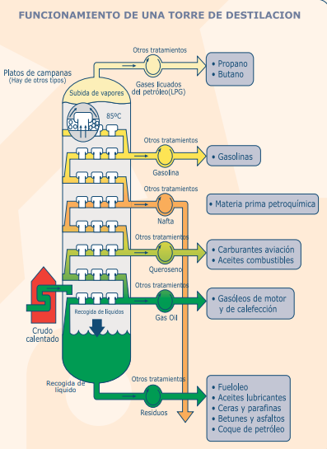
PROCESO PRODUCTIVO DEL PETRÓLEO
REFINO Y OBTENCIÓN DE PRODUCTOS
PROCESOS DE REFINO
Los procesos de refino dentro de una refinería se pueden clasificar, por orden de realización y de forma general, en destilación, conversión y tratamiento.
Antes de comenzar este proceso se realiza un análisis de laboratorio del petróleo, puesto que no todos los petróleos son iguales, ni de todos se pueden extraer las mismas sustancias. A continuación se realizan una serie de refinados “piloto” donde se experimentan a pequeña escala todas las operaciones de refino.
Una vez comprobados los pasos a realizar, se inicia el proceso.

Slide 11
PROCESO PRODUCTIVO DEL PETRÓLEO
REFINO Y OBTENCIÓN DE PRODUCTOS
DESTILACIÓN: mediante calor, separar los diversos componentes del crudo. Cuando el crudo llega a la refinería es sometido a un proceso denominado “destilación fraccional”. En éste, el petróleo es calentado en una columna, llamada también “torre de fraccionamiento o de destilación”. El petróleo pasa primero por un calentador que alcanza una temperatura de 370ºC y posteriormente es introducido en una torre, donde comienza a circular y a evaporarse. De esta forma se separan los productos ligeros y los residuos.
Los hidrocarburos con menor masa molecular son los que se vaporizan a temperaturas más bajas y a medida que aumenta la temperatura se van evaporando las moléculas más grandes.
Las fracciones más ligeras del crudo, como son los gases y la nafta, ascienden hasta la parte superior de la torre. A medida que descendemos, nos encontramos con los productos más pesados: el queroseno, gasoil ligero, gasoil pesado. En último lugar, se encuentra el residuo de fuelóleo atmosférico.

Slide 12
PROCESO PRODUCTIVO DEL PETRÓLEO
REFINO Y OBTENCIÓN DE PRODUCTOS
CONVERSIÓN
Para hacer más rentable el proceso de refino y adecuar la producción a la demanda, es necesario transformar los productos, utilizando técnicas de conversión. Los principales procedimientos de conversión son el “cracking” y el “reformado.
Los procedimientos de “cracking” o craqueo consisten en un ruptura molecular y se pueden realizar, en general, con dos técnicas: el craqueo térmico, que rompe las moléculas mediante calor, o el craqueo catalítico, que realiza la misma operación mediante un catalizador, que es una sustancia que causa cambios químicos sin que ella misma sufra modificaciones en el proceso.
Las técnicas de conversión también se pueden aplicar a componentes más ligeros. Este es el caso del “reformado”. Gracias a este proceso, la nafta puede convertirse en presencia de platino (que actúa como catalizador), en componentes de alta calidad para las gasolinas.

Slide 13
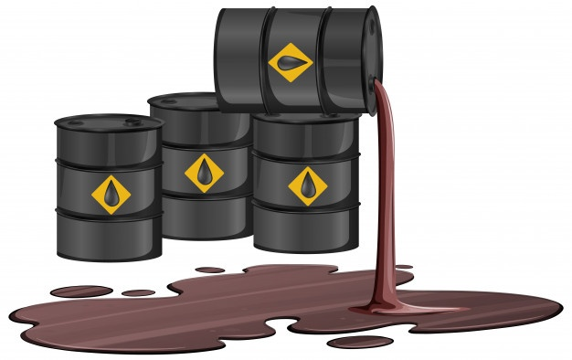
PROCESO PRODUCTIVO DEL PETRÓLEO
REFINO Y OBTENCIÓN DE PRODUCTOS
PORCENTAJES DE LOS DISTINTOS PRODUCTOS REFINADOS
En 1920, un barril de crudo, que contiene 159 litros, producía 41,5 litros de gasolina, 20 litros de queroseno, 77 litros de gasoil y destilados y 20 litros de destilados más pesados.
Hoy un barril de crudo produce 79,5 litros de gasolina, 11,5 de combustible para reactores, 34 litros de gasoil y destilados, 15 litros de lubricantes y 11,5 litros de residuos más pesados.

Slide 14
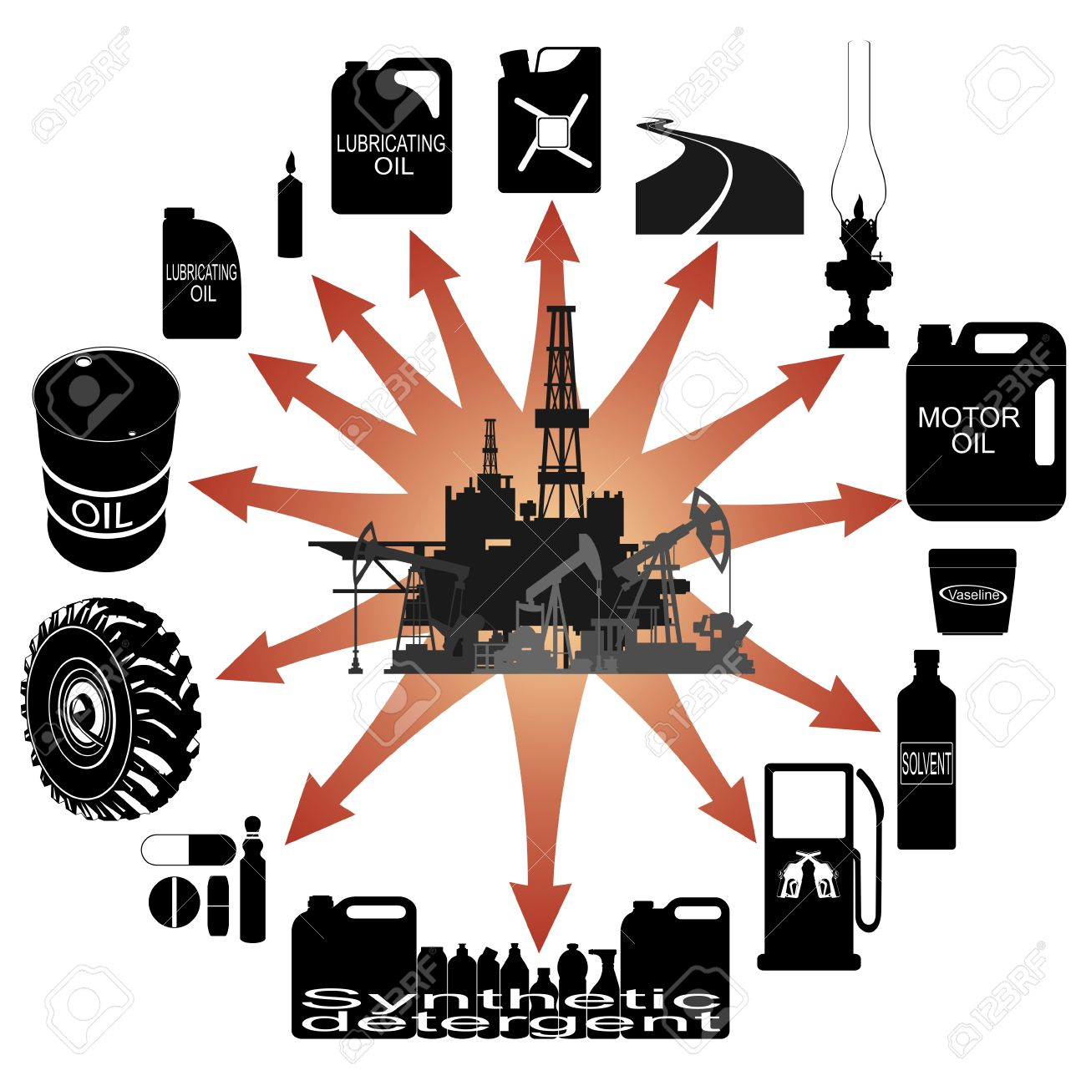
PROCESO PRODUCTIVO DEL PETRÓLEO
REFINO Y OBTENCIÓN DE PRODUCTOS
Principales productos derivados del petróleo
Gases del petróleo (butano, propano)
Gasolinas para automóviles (sin plomo, de 98 octanos)
Combustibles para aviones (alto octanaje, querosenos)
Gasóleos (para automóviles, para calefacción)
Fuelóleos (combustible para buques, para la industria) Otros derivados
Aceites (lubricantes, grasas)
Asfaltos (para carreteras, pistas deportivas)
Aditivos (para mejorar combustibles líquidos y lubricantes)

Slide 15
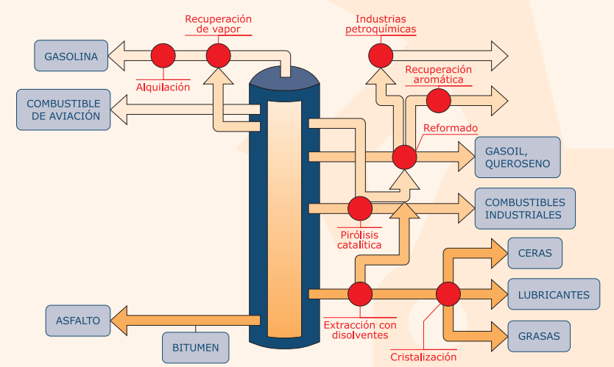
PROCESO PRODUCTIVO DEL PETRÓLEO
REFINO Y OBTENCIÓN DE PRODUCTOS

Slide 16
BIBLIOGRAFÍA
Asociación Española de Operadores de Productos Petrolíferos C/ Sor Angela de la Cruz, 2-11ª - 28020 Madrid

